Slide 2
روش تحقیق در علوم پزشکی و بهداشتی
مدرس: دکتر رقیه زارع
مرکز توسعه تحقیقات بالینی پورسینا
روش تحقیق در علوم پزشکی و بهداشتی با تأکید بر اصول پروپوزال نویسی

Slide 3
Slide 1
انتخاب عنوان
بیان مسئله
بررسی متون
اهداف
روش اجرا
تجزیه و تحلیل
معیارهای انتخاب موضوع
عنوان تحقیق
نکاتی در نوشتن عنوان
تحقیق چیست؟
انواع تحقیق
سوال تحقیق
When scaling, group all elements to be scaled. Scale as needed. Use the “Increase Font Size,” “Decrease Font Size” buttons or manually change the font size for the editable text. Delete unwanted elements. Change the line weight of the circles or connecting bars as needed.

Slide 4
تحقیق چیست؟
تحقیق عبارتست از جمع آوری منظم (سیستماتیک) داده ها، تجزیه و تحلیل آنها و تفسیر نتایج به منظور یافتن پاسخ برای یک سؤال یا حل یک مشکل.
مشخصات تحقیق:
لازم است که مشکل یا مسئله به طور واضح بیان شود.
به یک طرح نیاز دارد .
برپایه داده های موجود و یافته های مثبت و منفی بنا شود.
داده های جدید برحسب نیاز جمع آوری شده و به گونه ای خلاصه، تجزیه و تحلیل و ارائه گردند که سؤالات اصلی تحقیق را پاسخگو باشند.

Slide 5
انواع تحقیق
تحقیقات بنیادی (Research Basic):
تحقیقی که نتایج آن اطلاعات، تئوری‌ها و تکنولوژی‌های جدید را تولید می‌نماید و در واقع مرزهای دانش را گسترش می‌دهد، تحقیق پایه یا بنیادی است.
تحقیقات کاربردی (Research Applied):
در مطالعه کاربردی اطلاعات به دست آمده از تحقیق را می‌توان برای شناخت بهتر مشکل یا حل آن به کار برد.
مثلاً مطالعاتی که در آزمایشگاه‌ها بر روی حیوانات، بافت‌ها، سلول‌ها و مواد بیولوژیک صورت می‌گیرند معمولاً از نوع تحقیقات بنیادی هستند.
مثلاً تحقیقاتی که در علوم بهداشتی و پزشکی صورت می‌گیرد و می‌توان با ارائه نتایج آن به بهبود وضعیت کمک نمود.

Slide 6
سؤال تحقیق
موضوع تحقیق ناشی از سؤالی است که در ذهن محقق شکل می‌گیرد و به دنبال پاسخ آن می گردد. اما سؤال تحقیق از کجا شکل می‌گیرد؟
مطالعه مقالات پزشکی، مقالات کنگره‌های مختلف
کادر بهداشتی، اعم از پزشک، پرستار، کارشناس بهداشت و غیره با مشاهده آنچه در کلینیک یا بیمارستان اتفاق می‌افتد
مراجعه به اولویت‌های سازمان‌های مرتبط با علوم بهداشتی
صاحب نظران و متخصصان در یک حوزه

Slide 7
معیارهای انتخاب موضوع
معیارهای سازمان جهانی بهداشت برای انتخاب موضوع
مناسبت
اجتناب از دوباره کاری
مناسبت
بهتر است موضوعی که انتخاب می شود در مقایسه با مسائل دیگر الویت داشته باشد.
وسعت مسئله چقدر است؟
(بار ناشی از موضوع)
چه کسانی متأثر از مسئله هستند؟
(گروه های آسیب پذیر)
شدت مسئله چقدر است؟
(شدت مسئله)
قابلیت اجرا
فوریت اطلاعات
مقبولیت اخلاقی
مقبولیت سیاسی
کاربرد داشتن

Slide 8
معیارهای انتخاب موضوع
معیارهای سازمان جهانی بهداشت برای انتخاب موضوع
مناسبت
اجتناب از دوباره کاری
اجتناب از دوباره کاری
موضوع مورد پژوهش باید نو و جدید باشد. اما گاهی پیش می آید که کار بر روی یک موضوع تحقیقاتی با آنکه قبال هم انجام شده است دوباره کاری نیست. این موارد عبارتند از:
شرایط زمانی متفاوت
شرایط جغرافیایی متفاوت
گروه های متفاوت
دستیابی به امکانات بیشتر
دستیابی به نتایج کافی
قابلیت اجرا
فوریت اطلاعات
مقبولیت اخلاقی
مقبولیت سیاسی
کاربرد داشتن

Slide 9
معیارهای انتخاب موضوع
معیارهای سازمان جهانی بهداشت برای انتخاب موضوع
مناسبت
اجتناب از دوباره کاری
قابلیت اجرا
به هنگام پیشنهاد پروژه، به پیچیدگی و منابع مورد نیاز برای آن توجه کنید. در درجه اول لازم است توجه خود را به نیروی انسانی، زمان، تجهیزات و منابع مالی موجود در محل معطوف دارید. در شرایطی که منابع محلی برای اجرای پروژه کافی نباشند می توان منابع موجود در سطح ملی را درنظر گرفت، برای نمونه، مراکز تحقیقاتی، شوراهای پژوهشی و دانشگاه ها و مؤسسات علمی و نهایتاً امکان جلب همکاری فنی و مالی از منابع خارجی را بررسی نمایید.
قابلیت اجرا
فوریت اطلاعات
مقبولیت اخلاقی
مقبولیت سیاسی
کاربرد داشتن

Slide 10
معیارهای انتخاب موضوع
معیارهای سازمان جهانی بهداشت برای انتخاب موضوع
مناسبت
اجتناب از دوباره کاری
کاربرد داشتن
آیا احتمال بکارگیری پیشنهادات تحقیق وجود دارد؟ این موضوع نه تنها به همت مسئولین بلکه به فراهم بودن منابع لازم جهت به اجرا درآوردن پیشنهادات نیز بستگی دارد. نقطه نظرات مصرف کنندگان بالقوه،کارکنان و مسؤلینی که به طور مستقیم در ارتباط با مسئله هستند نیز در اجرای توصیه ها موثر می باشد.
قابلیت اجرا
فوریت اطلاعات
مقبولیت اخلاقی
مقبولیت سیاسی
کاربرد داشتن

Slide 11
معیارهای انتخاب موضوع
معیارهای سازمان جهانی بهداشت برای انتخاب موضوع
مناسبت
اجتناب از دوباره کاری
مقبولیت سیاسی
توصیه می شود عنوانی انتخاب شود که مورد توجه و حمایت مسؤلین باشد. این مسئله بکار گرفته شدن نتایج را افزایش می دهد. با این حال تحت شرایط خاصی ممکن است شما احساس کنید که باید مطالعاتی در زمینه تغییر سیاست های جاری انجام دهید. در آن صورت، برای کاهش برخوردهای احتمالی در مراحل اولیه، سیاست گزاران را در اجرای پروژه پیشنهادی خود درگیر کنید.
قابلیت اجرا
فوریت اطلاعات
مقبولیت اخلاقی
مقبولیت سیاسی
کاربرد داشتن

Slide 12
معیارهای انتخاب موضوع
معیارهای سازمان جهانی بهداشت برای انتخاب موضوع
مناسبت
اجتناب از دوباره کاری
قابلیت اجرا
فوریت اطلاعات
برای تصمیم گیری های کنونی، چه اندازه نیاز فوری به نتایج این تحقیق وجود دارد؟ تصمیم بگیرید کدام تحقیق باید اول و کدامیک بعداً انجام شود؟
فوریت اطلاعات
مقبولیت اخلاقی
مقبولیت سیاسی
کاربرد داشتن

Slide 13
معیارهای انتخاب موضوع
معیارهای سازمان جهانی بهداشت برای انتخاب موضوع
مناسبت
اجتناب از دوباره کاری
قابلیت اجرا
مقبولیت اخلاقی
باید توجه داشته باشیم که در جریان اجرای یک تحقیق ممکن است به دیگران آسیبی وارد گردد بنابراین لازمست که طرح پیشنهادی خود را از نظر ملاحظات اخلاقی مورد بازنگری دقیق قرار دهید.
آیا حساسیت های فرهنگی یا مذهبی مورد توجه قرار گرفته اند؟
آیا می توان رضایت نامه کتبی از افراد مورد مطالعه گرفت؟
آیا شرایط افراد مورد مطالعه در نظر گرفته شده است؟
فوریت اطلاعات
مقبولیت اخلاقی
مقبولیت سیاسی
کاربرد داشتن

Slide 14
عنوان تحقیق
با توجه به نوع مطالعه در عنوان به موارد زیر پرداخته شود:
افرادی که مورد بررسی قرار می گیرند (Who)
متغیرهای مورد مطالعه (What)
مکان (Where)
زمان (When)
عنوان طرح:
بررسی کیفیت زندگی والدین کودکان مبتلا به اختلال بیش فعالی/نقص توجه و ارتباط فاکتورهای دموگرافیک و بالینی با آن در شهر رشت در سال 1401

Slide 15
نکاتی در نوشتن عنوان
کوتاه باشد معمولاً بین ۸ تا ۱۵ کلمه
به صورت عبارت باشد و از به کار بردن فعل در عنوان خودداری شود.
با کلماتی مانند بررسی، مطالعه، مقایسه یا اندازه‌گیری شروع شود.
از نوشتن جزئیات خودداری شود.
از به کار بردن حروف اختصاری که شایع و رایج نیست خودداری شود.
دربرگیرنده هدف اصلی باشد.
توجه: اغلب گفته می‌شود که عناوین مقالات منتشر شده در مجلات چنین ویژگی‌هایی ندارد لذا نوشتن موارد فوق اجباری نیست باید توجه داشته باشیم که نحوه نوشتن عنوان مقاله با عنوان تحقیق کاملاً متفاوت می‌باشد.

Slide 16
Slide 1
بیان مسئله
انتخاب عنوان
بررسی متون
اهداف
روش اجرا
تجزیه و تحلیل
بیان مسئله چیست؟
نگارش بین مسئله
نمای شماتیک بیان مسئله
نکاتی در نوشتن بیان مسئله
When scaling, group all elements to be scaled. Scale as needed. Use the “Increase Font Size,” “Decrease Font Size” buttons or manually change the font size for the editable text. Delete unwanted elements. Change the line weight of the circles or connecting bars as needed.

Slide 17
بیان مسئله چیست؟
یک محقق برای جلب نظر صاحب نظران به موضوع تحقیق، لازم است بیان مسئله‌ای را تنظیم نماید که آنان را نسبت به انجام آن مجاب نماید و اعضای شورای پژوهشی را قانع نماید که برای انجام تحقیق، بودجه پژوهشی اختصاص دهند. بنابراین در بیان مسئله باید به ابعاد مختلف موضوع، دلایل انجام تحقیق و فواید ناشی از تحقیق اشاره شود.

Slide 18
نگارش بیان مسئله
ترتیب منطقی نگارش بیان مسئله به صورت زیر است:
تعریف مسئله (تعریف واژه های تخصصی)
وسعت مسئله (فراوانی، شیوع و بروز به ترتیب در جهان، ایران، منطقه و گروه مورد مطالعه)
شدت مسئله (عوارض ناشی از تداوم مشکل، عواقب عدم توجه)
شرایط و مطالعات موجود و اقدامات اتخاذ شده موجود و مقایسه آن ها
تحلیل مسئله (تناقضات موجود، چه مانده است؟)
ضرورت اجرای تحقیق
اشاره مختصر به آنچه می خواهد انجام شود (هدف کلی و جمعیت مورد مطالعه)
تعیین هدف کاربردی (نتیجه مورد انتظار محقق)

Slide 19
نمای شماتیک بیان مسئله
تعریف مسئله موجود
وسعت مسئله موجود
شدت مسئله موجود
شرایط موجود
تحلیل مسئله
ضرورت اجرا
هدف اصلی
هدف
کاربردی

Slide 20
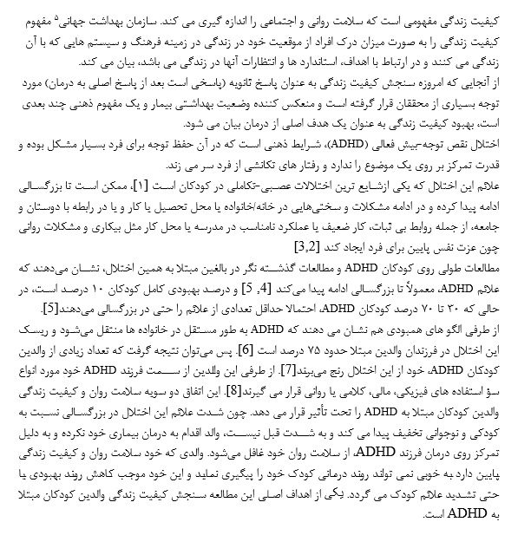

Slide 21
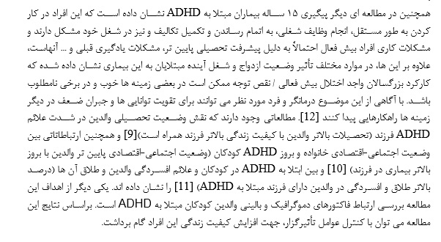

Slide 22
نکاتی در نوشتن بیان مسئله
کلیه مطالب ارائه شده دارای منبع باشد.
از بیان احساسی خودداری شود.
نوشتن هدف اصلی و هدف کاربردی در پایان بیان مسئله جدی گرفته شود.
اگر واژه‌ای باعث از هم گسیختگی مطلب اصلی می‌شود لازم است در قسمت تعریف واژه‌ها آورده شود.
کوتاه مختصر و از سوی دیگر کامل باشد.
با عنوان تطبیق داشته باشد.
به ترتیب ارائه شود اما نیاز به زیر عنوان وجود ندارد.
واژگان اختصاصی اولین دفعه کامل توضیح داده شود و اختصار آن آورده شود.
از ارائه جداول و نمودار خودداری شود.

Slide 23
Slide 1
بررسی متون
انتخاب عنوان
بیان مسئله
اهداف
روش اجرا
تجزیه و تحلیل
بررسی متون
منابع گوناگون کسب اطلاعات
بانک های اطلاعاتی
بانک های اطلاعاتی ایرانی
نکاتی در نوشتن بررسی متون
When scaling, group all elements to be scaled. Scale as needed. Use the “Increase Font Size,” “Decrease Font Size” buttons or manually change the font size for the editable text. Delete unwanted elements. Change the line weight of the circles or connecting bars as needed.

Slide 24
بررسی متون
هدف از این مرحله از تدوین پروپوزال، استفاده و بیان تجربیات سایر محققین در زمینه موضوع تحقیق جهت بهبود روند تحقیق، اجتناب از دوباره کاری و تصمیم گیری مبتنی بر واقعیات و اطلاعات می باشد. منظور از «متون» در واژه «بررسی متون» کلیه منابع اطلاعاتی (از قبیل کتاب، مجلات یا ژورنال ها، بانک های اطلاعاتی و ...) در زمینه موضوع تحقیق می باشد.
هر چند بررسی متون خود یک بخش مجزا در پروپوزال بوده و معمولاً پس از بخش بیان مسئله نوشته می شود، لیکن انجام بررسی متون (یا بهتر است بگوییم جستجو در منابع اطلاعاتی) خود در تدوین بخش های مختلف پروپوزال و حتی در تدوین گزارش یک پژوهش یا نگارش مقاله حاصل از یک تحقیق نیز نقش اساسی دارد.

Slide 25
بررسی متون
چرا بررسی اطلاعات هنگام تهیه یک طرح پژوهشی حائز اهمیت است؟
از دوباره کاری جلوگیری می کند.
به یافتن آنچه دیگران درباره موضوع شما دریافته و گزارش نموده اند کمک می کند. این امر ممکن است به اصلاح بیان مسئله بینجامد.
زمینه آشنایی با انواع مختلف روش کار که امکان استفاده از آن در مطالعه شما وجود دارد را فراهم می نماید.
دلایلی برای دیگران تأمین می کند تا از پژوهش پیشنهادی شما پشتیبانی کنند.

Slide 26
منابع گوناگون کسب اطلاعات
اطلاعات منتشر شده (کتب، مقالات، اندکس ها و چکیده ها)
اطلاعات منتشر نشده (سایر طرح های تحقیقاتی، گزارشات، نوشتجات، اطلاعات کامپیوتری)
افراد، گروه ها و مؤسسات
نکته بسیار مهم و کلیدی در جستجوی منابع : داشتن استراتژی جستجو

Slide 27
بانک های اطلاعاتی
Medline-PubMed
Embase
Web of Science
SCOPUS
Cochrane
Ovid
E-Medicine
Medical Matrix
Medical Word Search
Clinical Guideline Practice
Journals
Biomed Net
Search Engines

Slide 28
بانک های اطلاعاتی ایرانی
IranMedex.com
IranDoc.ac.ir
Sid.ir
mydocuments.ir
magiran.com
srlst.com
Journals.tums.ac.ir
Semat.tums.ac.ir/rds/
Dl.nlai.ir
medlib.ir

Slide 29
نکاتی در نوشتن بررسی متون
مطالعاتی که مرتبط با موضوع مورد بررسی می‌باشد ارائه شود.
مطالعات قدیمی استفاده نشود.
به نام نویسنده، زمان، عنوان یا موضوع تحقیق، محل انجام تحقیق، تعداد نمونه، ابزار استفاده شده و نیز نتایج اشاره شود.
اگر در پیش نویس طرح تحقیقاتی قسمت خاصی برای نوشتن بررسی متون در نظر گرفته نشده باشد باید متون مرتبط را در قسمت «اقدامات انجام شده» در بیان مسئله آورده شود.
با توجه به فراوانی تحقیقات، وفور منابع موجود و توانایی متفاوت محققین در رعایت استراتژی های جستجو، از نوشتن عباراتی نظیر «تاکنون هیچ تحقیقی در این زمینه اجرا نشده است» خودداری شود و عبارت دیگری مانند «مطالعات زیادی در این زمینه انجام نشده است» استفاده گردد.

Slide 30
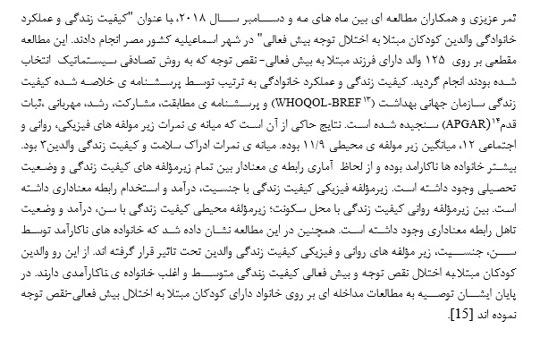

Slide 32
Slide 1
اهداف
انتخاب عنوان
بیان مسئله
بررسی متون
روش اجرا
تجزیه و تحلیل
اهداف پژوهش
اهداف مطالعه باید ...
سؤالات یا فرضیات پژوهش
نکاتی در نوشتن اهداف و فرضیات
When scaling, group all elements to be scaled. Scale as needed. Use the “Increase Font Size,” “Decrease Font Size” buttons or manually change the font size for the editable text. Delete unwanted elements. Change the line weight of the circles or connecting bars as needed.

Slide 33
اهداف پژوهش
پس از تنظیم عنوان و شروع مطالعه، محقق باید هدف انجام تحقیق را کاملاً روشن کند. بدون داشتن اهداف مشخص و معین، روش کار نیز نامشخص خواهد بود. نوشتن اهداف به محقق کمک می کند تا از همان ابتدا بداند که در پایان مطالعه به چه نتایجی می خواهد برسد. اهداف به سه بخش تقسیم می شوند:
هدف اصلی (Main Objective)
اهداف اختصاصی (Specific Objectives)
اهداف کاربردی (Applicable Objectives)

Slide 34
اهداف پژوهش
هدف اصلی (کلی): هدفی که در نهایت محقق می خواهد به آن ها دست یابد که معمولاً همان عنوان تحقیق است فقط ممکن است از افعال عملی تر استفاده شود (افعالی مثل تعیین کردن، مقایسه نمودن، اثبات کردن، محاسبه کردن، توصیف کردن، شناسایی کردن، شرح دادن، برقرار نمودن و باید از به کاربردن افعال مبهم و فاقد عمل مثل اذعان کردن، فهمیدن، مطالعه نمودن پرهیز نمود).
اهداف اختصاصی (ویژه): عبارتست از گام هایی که بایستی برای رسیدن به هدف اصلی برداشته شوند. در حقیقت اهداف اختصاصی شکستن هدف کلی به اجزای کوچکتر است که از نظر منطقی بهم پیوسته اند. اهداف اختصاصی ابعاد گوناگون مسئله را مطابق با بیان مسئله پوشش می دهند.
اهداف کاربردی: فایده انجام پژوهش مورد نظر را نشان می دهد.

Slide 35
اهداف مطالعه باید ...
در راستای عنوان تحقیق باشند.
واقع بینانه و قابل دسترسی باشند.
قابل اندازه‌گیری باشند.
به صورت عبارات روشن، واضح و کامل باشند.
به زبان علمی بیان شده باشند.

Slide 36
سؤالات یا فرضیات پژوهش
پس از نوشتن اهداف، براساس اهداف فرعی و نوع مطالعه به تنظیم سؤالات یا فرضیات می پردازیم.
سؤالات پژوهش: هنگامی مطرح می شود که مطالعه ماهیتاً از نوع مطالعه توصیفی باشد یعنی بخواهیم به سؤالاتی پاسخ دهیم، که در این صورت همان اهداف فرعی به صورت جمله استفهامی بیان می شوند.
فرضیات پژوهش: هنگامی مطرح می شود که مطالعه، ماهیتاً از نوع تحلیلی است و ما قصد داریم براساس دانسته های خود (که ممکن است بصورت تجربی، عملی، مطالعه یا مشاهده کسب شده باشند) یک ادعا کنیم یا یک حکم صادر کنیم. در این صورت همان اهداف فرعی به صورت جمله های خبری به صورت فرض صفر (ارتباط ندارد) بیان می شوند.

Slide 37
نکاتی در نوشتن اهداف و فرضیات
اهداف با فرضیات و سؤالات تحقیق همپوشانی داشته باشند.
اهمیت و قدرت مطالعه به تعداد اهداف آن بستگی ندارد.
هدف کاربردی با هدف اختصاصی جایگزین نشود.
اهداف بیشتر موجب مشکل‌تر شدن تحقیق خواهد شد.
تفاوت قائل شدن بین هدف توصیفی و تحلیلی کمی مشکل به نظر می‌رسد.
مثال1 : مقایسه میزان کالیفرم موجود در آب با استانداردهای آن ...
مثال2: مقایسه میزان مرگ و میر کودکان در طی ۱۰ سال اخیر در شهرستان ...

Slide 38
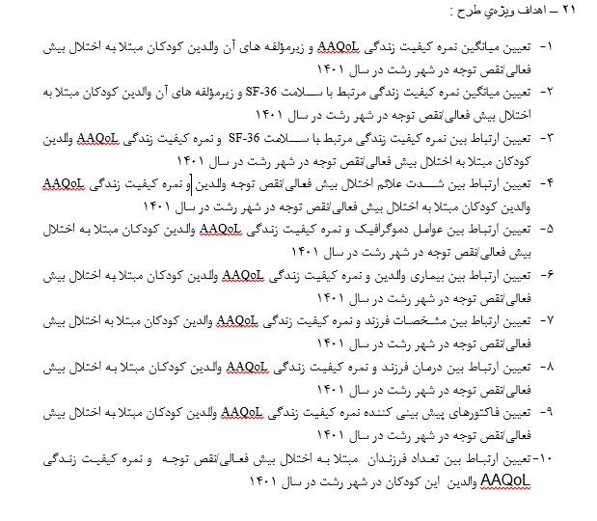

Slide 39
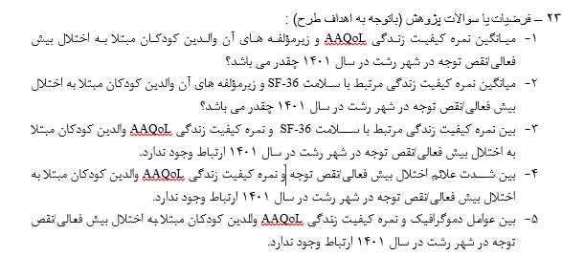

Slide 40
Slide 1
روش اجرا
انتخاب عنوان
بیان مسئله
بررسی متون
اهداف
تجزیه و تحلیل
متغیر چیست؟
انواع متغیرها
نقش متغیرها
تعریف عملیاتی و واحد اندازه گیری
روش و ابزار جمع آوری داده ها
روش اجرا
روش اجرا در انواع مطالعات
انواع مطالعات
انواع نمونه گیری
When scaling, group all elements to be scaled. Scale as needed. Use the “Increase Font Size,” “Decrease Font Size” buttons or manually change the font size for the editable text. Delete unwanted elements. Change the line weight of the circles or connecting bars as needed.

Slide 41
روش اجرا
در این مرحله بایستی دقیقاً تصمیم بگیرید که چگونه می خواهید به اهداف تعیین شده دسترسی پیدا کنید. ذکر مراحل اجرای کار به ترتیب و با توضیح کامل ودقیق الزامی است. روش اجرا را باید به گونه ایی نوشت که اگر فرد دیگری بخواهد به جای شما تحقیق را اجرا کند کاملاً و با جزئیات بداند که چه مراحلی را باید انجام دهد.
نوع مطالعه
چه کسی
چه زمانی
چه مکانی
اخلاق
روش نمونه گیری
نام متغیرها
ابزار
معیار ورود و خروج
نمای شماتیک روش اجرا

Slide 43
انواع مطالعات
توصيفي
تحليلي
گزارش مورد
مشاهده اي
مداخله اي
گزارش موارد
طولی
داده های معمولی
كارآزمايي باليني
هنجاری
كوهورت
كارآزمايي ميداني
اكولوژيك
مورد شاهدي
مقطعي
كارآزمايي اجتماعي

Slide 44
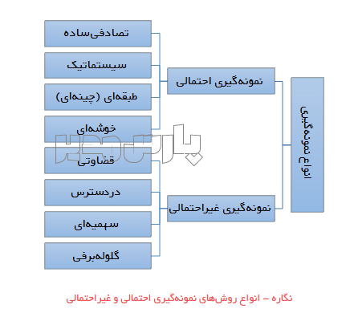

Slide 45
متغیر چیست؟
متغیر عبارت است از مشخصه یک فرد، چیز یا پدیده که قابل اندازه گیری بوده و می تواند برای هر واحد مقادیر مختلفی را بپذیرد.
مثال هایی ساده از متغیرها: سن، وزن، فاصله بین منزل تا درمانگاه، درآمد ماهیانه و ... (متغیرهای عددی)
رنگ (قرمز/آبی/سبز...)، پیامد یک بیماری (بهبودی/ مزمن شدن بیماری/ مرگ)، جنسیت (زن/مرد) و ..... (متغیرهای طبقه ای)
گاهی بعضی از متغیرها را نمی توان به طبقات معقولی طبقه بندی نمود، مگر اینکه با استفاده از نشانگرهای مناسب آنها را بصورت قابل اندازه گیری درآوریم. به عنوان مثال میزان آگاهی (که می بایست با استفاده از یک سری از سؤالات به صورت پرسشنامه، آن را اندازه گیری نمود) و یا وضعیت تغذیه ای بچه های زیر 5سال (که بصورت مستقیم قابل اندازه گیری نبوده و باید نشانگر مناسبی برای آن، مثل وزن نسبت به سن، وزن نسبت به قد، قد نسبت به سن و اندازه دور بازو تهیه نمود).

Slide 46
انواع متغیرها
کمی (Quantitative) پیوسته
گسسته
متغیرهایی هستند که قابل اندازه گیری می باشند. مثل قد، وزن، سن که متغیرهایی کمی پیوسته اند و یا تعداد غائبین کلاس و یا تعداد مراجعین به اورژانس که متغیرهایی کمی گسسته اند.
کیفی (Qualitative) اسمی
رتبه ای
متغیرهایی که قابل اندازه گیری نیستند ولی می توان آنها را طبقه بندی نمود. مثل جنسیت که متغیری کیفی اسمی است و یا متغیر وضعیت اقتصادی (ضعیف، متوسط، شدید) که متغیری کیفی رتبه ای است.

Slide 47
نقش متغیرها
متغیر مستقل (Independent) یا متغیر مواجهه یا مداخله
متغیری است که محقق آن را دستکاری، کنترل و یا مشاهده می کند، تا اثر آن را بر روی واحدهای مورد مطالعه (متغیر وابسته) دریابد. در علوم پزشکی معمولاً این متغیر روش درمانی، پیشگیری، تکنیک جراحی و ... می باشد.
متغیر وابسته (Dependent) یا متغیر پیامد
متغیری است که به منظور پی بردن به اثر متغیر مستقل، مورد مشاهده یا اندازه گیری قرار می گیرد.
متغیر زمینه ای (variables Background)
متغیرهای زمینه ای، متغیرهایی هستند که در اغلب مطالعات وجود دارند و به طور مستقیم یا غیر مستقیم، مسئله مورد مطالعه را تحت تاثیر قرار می دهند؛ مانند سـن، جنس، سطح سواد، وضعیت اقتصادی اجتماعی، مذهب و از این قبیل.
قبل از آنکه این متغیرها را وارد مطالعه کنید، ضرورت اندازه گیری آنها را در مطالعه خود به دقت بررسی کنید.

Slide 48
نقش متغیرها
متغیر مخدوش کننده (Confounder)
متغیری که هم با مسئله مورد مطالعه و هم با علت احتمالی آن وابستگی یا ارتباط دارد یک متغیر مخدوش کننده یا مغشوش کننده بالقوه است. یک متغیر مخدوش کننده ممکن است ارتباط ظاهری بین مسئله و علت احتمالی آن را تقویت یا تضعیف نماید. بنابراین برای دستیابی به ارتباط واقعی بین علت و معلول، باید در مرحله تهیه طرح تحقیقاتی یا در مرحله تجزیه و تحلیل داده ها برای خنثی کردن اثرات متغیرهای مخدوش کننده تمهیداتی را پیش بینی نمود.

Slide 49
تعریف عملیاتی و واحد اندازه گیری
تعریف عملیاتی یعنی متغیر مورد نظر چگونه سنجیده می شود. ارایه تعریف عملیاتی برای همه متغیرها الزامی است و باید به دقت شرح داده شوند. در این قسمت حتی می توان به رفرنس ها اشاره و یا به صورت ضمیمه توضیحاتی نوشت.
مثلاً متغیر سن در تحقیقی پرسشنامه ای، ممکن است در زمان تکمیل پرسشنامه به صورت خوداظهاری سنجیده شود یا ممکن است براساس شناسنامه افراد ثبت شده در پرونده باشد.
تعریف عملیاتی برای واژه های غیر قابل اندازه گیری مانند نگرش یا کیفیت زندگی پرسشنامه هایی هستند که برای سنجش آن ها طراحی شده اند.
واحد اندازه گیری کوچکترین عددی که برای سنجش متغیر مورد نظر اندازه گیری می شود. برای متغیرهای کیفی واحد اندازه گیری دسته ها و طبقات هستند مانند جنسیت زن یا مرد بودن را می توان بکار برد یا برای پاسخ به درمان ممکن است به شکل کامل، ناقص و یا عدم پاسخ به درمان ثبت شود.

Slide 50
رديف | عنوان متغير | نقش |  |  |  |  | نوع و مقياس |  |  |  | تعريف عملياتي | واحد/حالت اندازه گيري
 |  | مستقل | وابسته | اصلي | زمينه اي | مداخله گر | كمي |  | كيفي
 |  |  |  |  |  |  | پيوسته | گسسته | اسمي | رتبه اي
1 | سن والدین |  |  |  | * |  | * |  |  |  | پرسش از فرد، ثبت در چک لیست | سال
2 | تحصیلات والدین |  |  |  | * |  | * |  |  |  | پرسش از فرد، ثبت در چک لیست | سال
3 | شغل والدین |  |  |  | * |  |  |  | * |  | پرسش از فرد، ثبت در چک لیست | شاغل / خانه دار
4 | کیفیت زندگی والدین |  | * |  |  |  | * |  |  |  | پرسشنامهAAQoL | نمره بین 0 تا 2900
5 | کیفیت زندگی مرتبط با سلامت | * |  |  |  |  | * |  |  |  | پرسشنامه SF-36 | نمره بین 0 تا 100
6 | شدت علائم والدین | * |  |  |  |  |  |  |  | * | پرسشنامه ASRS | نمره 18-0 ملایم نمره 20-19 معتدل نمره 24-21 شدید

Slide 51
روش و ابزار جمع آوری داده ها
برای جمع آوری داده‌ها محقق نیازمند انتخاب یک روش جمع آوری مناسب و نیز یک ابزار مناسب است. اغلب مشاهده می‌شود که این دو به جای هم استفاده می‌شوند در حالی که کاملاً با هم متفاوتند
مشاهده (نبض، فشار خون، درجه تب و ...) ابزار: فشار سنجش، ترموتور و ...
مصاحبه ابزار: قلم و کاغذ
پرسشنامه ابزار: پرسشنامه
سؤالات باز
سؤالات بسته
سؤالات نیمه باز
مدارک و پرونده‌ها ابزار: چک لیست محقق ساخته
بحث گروهی متمرکز (این روش در مطالعات کیفی کاربرد دارد که در آن محقق با انجام مصاحبه‌های عمیق با استفاده از سوالات باز و در گروه‌های 10-6 نفره به دنبال یافتن پاسخ سوالات تحقیق می‌باشد)

Slide 52
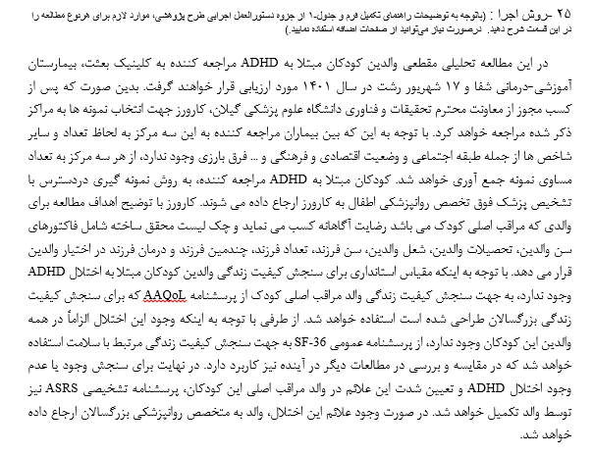

Slide 53
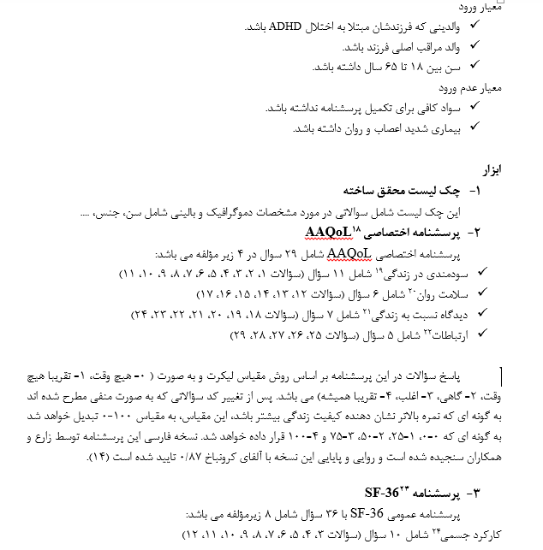

Slide 54
Slide 1
انتخاب عنوان
بیان مسئله
بررسی متون
اهداف
روش اجرا
تجزیه و تحلیل
با تشکر از
حسن توجه شما
When scaling, group all elements to be scaled. Scale as needed. Use the “Increase Font Size,” “Decrease Font Size” buttons or manually change the font size for the editable text. Delete unwanted elements. Change the line weight of the circles or connecting bars as needed.

Slide 55
منابع
روش تحقیق در سیستم های بهداشتی، گروه مؤلفین سازمان جهانی بهداشت، ترجمه:دکتر اسفندیار سوده مرام، دکتر محمود دژکام، دکتر مرتضی زعیم
نگاهی نو به روش تحقیق، دانشگاه علوم پزشکی زاهدان، دکتر فاطمه رخشانی
مجموعه اسلایدهای آموزشی روش تحقیق، دانشگاه علوم پزشکی سمنان، دکتر فاطمه پاک نظر

